Slide 1
Операційна система Windows

Slide 2
План
Підготовка комп'ютера до роботи
Характеристика системи сімейства Windows.
Основні елементи графічного інтерфейсу Windows, дії над ними.
Типи вікон та операції над ними.
Програми для роботи з файловою системою.

Slide 3
Правила ТБ при роботі на ПК

Slide 4
Характеристика системи сімейства Windows

Slide 5
Історична довідка …
Назва ОС Windows походить від одного з основних об'єктів програми – вікна.
Вперше в програмах корпорації Microsoft вікна були використані у 1985 році в програмі Windows 1.
На сьогодні програми Windows встановлено більш ніж на 90 % персональних комп'ютерів світу.
Білл Гейтс – один із засновників, разом з Полом Аленом корпорації Microsoft. Завдяки зусиллям Білла Гейтса Microsoft з невеличкої фірми з двома працівниками виросла в одну з найбільших компаній світу.

Slide 6
Характеристика системи сімейства Windows
Windows — узагальнююча назва операційних систем для ЕОМ, розроблених корпорацією Microsoft.
Характеристики:
графічний тип інтерфейсу;
багатозадачність;
розрядність ─ 32 або 64 біти;
підтримка режиму Plug and Play (з англ. Plug and play ─ приєднуй і працюй) ─ автоматичного розпізнавання додаткових пристроїв, що підключаються до комп'ютера;
наявність розвинених засобів між комп’ютерного обміну даними;
наявність можливості налаштування індивідуальних значень параметрів роботи операційної системи для кожного користувача.

Slide 7
Основні елементи графічного інтерфейсу Windows, дії над ними

Slide 9
Об’єкти ОС Windows
Вікно
Папка
Файл
Пристрій збере-ження
Ярлик

Slide 10
Основні елементи графічного інтерфейсу Windows

Slide 11
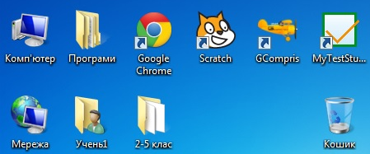
Робочий стіл
Після завантаження ОС Windows на екрані з’явиться головне вікно Windows ─ робочий стіл (англ. desktop), на якому розташовуються у вигляді значків різні об'єкти ОС — програми, папки, файли, ярлики та вікна. Кожному з цих об'єктів, крім вікон, відповідає значок (піктограма) з підписом.
Піктограма – це графічне зображення значком певного об’єкта, яке використовується для представлення об’єктів у Windows.

Slide 12
Основні піктограми робочого столу
Мій комп’ютер – дозволяє переглянути вміст комп’ютера, відшукати і виконати будь-яку програму, знайти і обробити будь-який документ;
Мої документи – використовується для зберігання документів, що були за власними потребами створені користувачем;
Мережеве оточення – служить для отримання інформації про інші комп'ютери, що є доступними у локальній мережі;
Кошик – служить для викидання непотрібних об’єктів.

Slide 13
Панель завдань
Панель завдань використовують для переміщення між відкритими вікнами, а також для доступу до глобальних команд та інших часто вживаних об'єктів.
На ній розташована
кнопка Пуск – забезпечує доступ до головного меню ОС;
панель швидкого запуску – містить значки програм, що часто використовуються),
область сповіщень – містить набір індикаторів, дозволяють налаштувати час, мову введення тексту, відрегулювати звук і т. д.

Slide 14
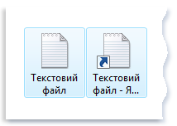
Ярлик
Особливим об’єктом ОС Windows є ярлик: на значку в лівому нижньому куті зображена стрілка.
Ярлик — посилання на певний об’єкт операційної системи, що міститься на одному з носіїв даних.
При видаленні ярлика, об’єкт не видаляється

Slide 15
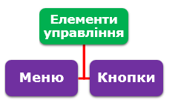
Елементи управління
Уведення команд в ОС Windows може здійснюватися за допомогою різноманітних елементів управління, клацання мишею на яких приводить до виконання певної дії, що закріплена за кожним із них.

Slide 16
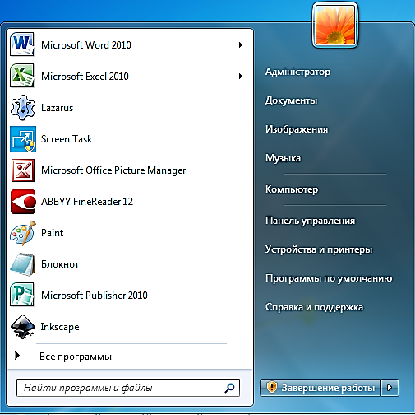
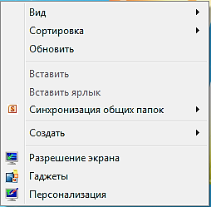
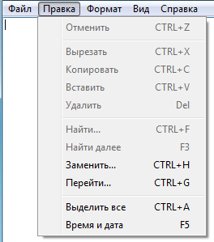
Поняття меню та його види
Меню – це перелік команд, що з’являється на екрані і дає змогу вибрати потрібний варіант дій.
Контекстне меню
Спливаюче меню
Головне меню

Slide 17
Головне меню
Головне меню відкривається кнопкою Пуск і дозволяє:
запустити певну програму;
виконати налагодження комп’ютера;
виконати пошук інформації;
коректно завершити роботу ПК.

Slide 18
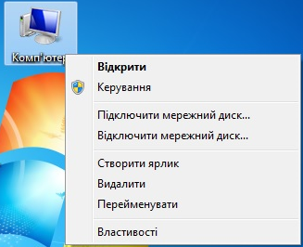
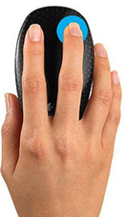
Контекстне меню
Контекстне меню надає набір операцій, які можна виконати над певним об’єктом у певний момент часу.
Приклад контекстного меню можна побачити, коли по робочому столу клацнути правою кнопкою миші.
Натиснути праву кнопку

Slide 19
Спливаюче меню
При натисканні деяких пунктів меню вікна або програми відкривається спливаюче меню (підменю).
Поруч з деякими пунктами меню є додаткові символи ► або ▼.
Ці символи означають, що даний пункт відкриває вхід в наступне меню - підменю.

Slide 20
Основні дії над об'єктами
Дія | Як виконати | Результат
Показати | Пересуваючи мишу, помістити її курсор на піктограму потрібного об’єкта.
Виділити (вибрати) | Клацнути значок об'єкта лівою кнопкою миші | Значок об'єкта буде виділено кольором, усі подальші дії виконуватимуться над цим об'єктом
Зняти виділення | Клацнути лівою кнопкою миші вільне місце у вікні зі значком об'єкту | Об'єкт стане невиділеним
Відкрити | Двічі клацнути значок об'єкта лівою кнопкою миші | Вміст об'єкта відобразиться у вікні
Перемістити | Перетягти значок об'єкта, утримуючи ліву кнопку миші | Об'єкт буде перенесено в інше місце

Slide 21
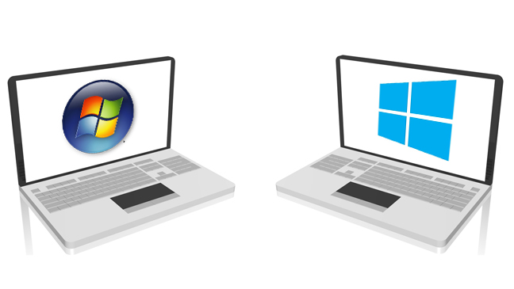
Типи вікон та операції над ними

Slide 22
Вікно ОС
Вікно – це графічно виділена частина екрана, що належить якій-небудь програмі, з якою працює користувач.
Типи вікон
Папки
ПРОГРАМНІ
ДІАЛОГОВІ
ІНФОРМАЦІЙНІ
Містять піктограми об’єктів Windows
та
елементи управління вікном
Містять робочу інформацію, з якою працює програма, а також елементи управління вікном
Зміна параметрів або конфігурації програми
Містять повідомлення
для користувача

Slide 23
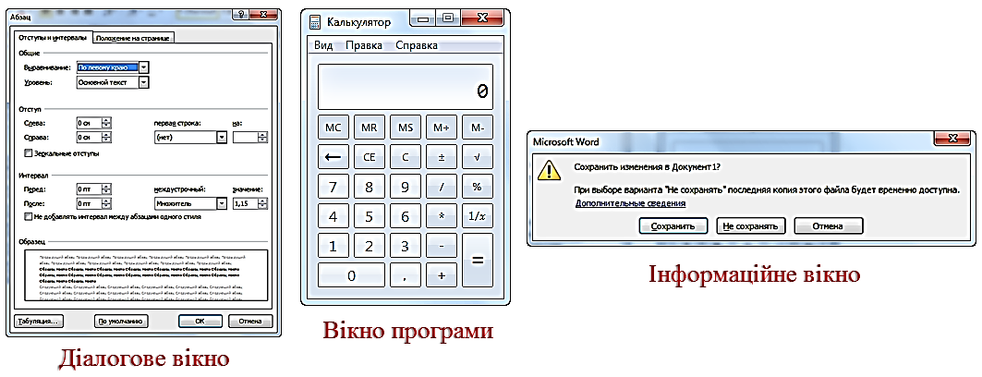
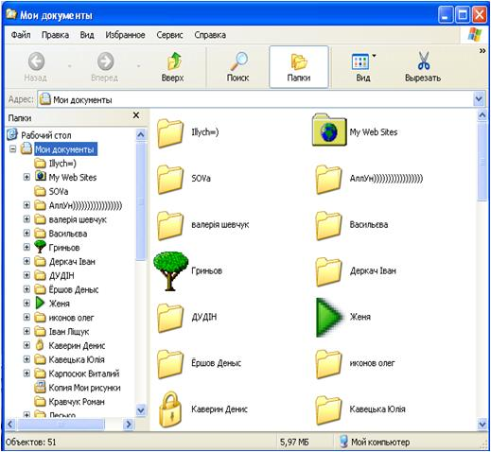
Типи вікон ОС
Вікно папки

Slide 24
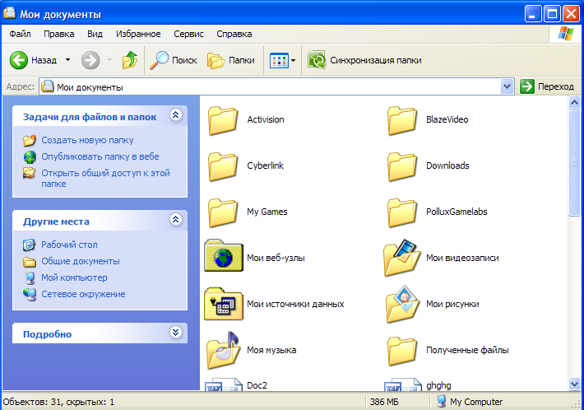
Типові елементи вікна папки
Рядок заголовку
Рядок меню
Кнопки керування вікном
Значок системного меню
Рядок адреси
Панелі інструментів
Робоча область
Область завдань
Смуга прокрутки
Межі вікна
Рядок стану

Slide 25
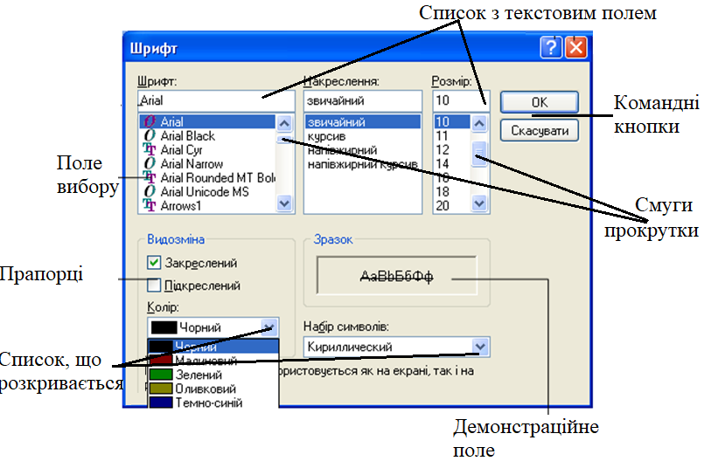
Основні елементи діалогового вікна

Slide 26
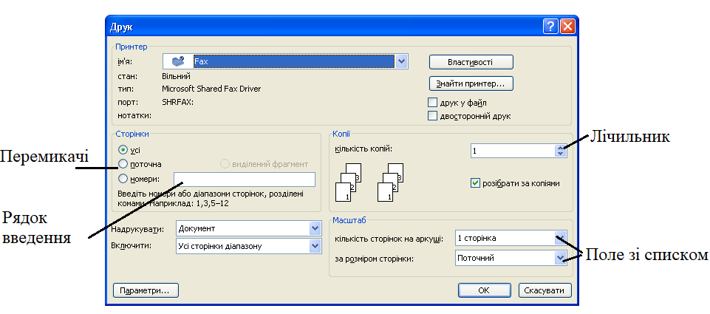
Основні елементи діалогового вікна

Slide 27
Операції над вікнами:
Вікно програми
Активізація вікна
Переміщення вікна
Зміна розмірів вікна
Переведення у різні режими відображення

Slide 28
Режими відображення вікна
віконний
(нормальний)
повноекранний
кнопка на панелі задач

Slide 29
Зміна розмірів вікна

Slide 30
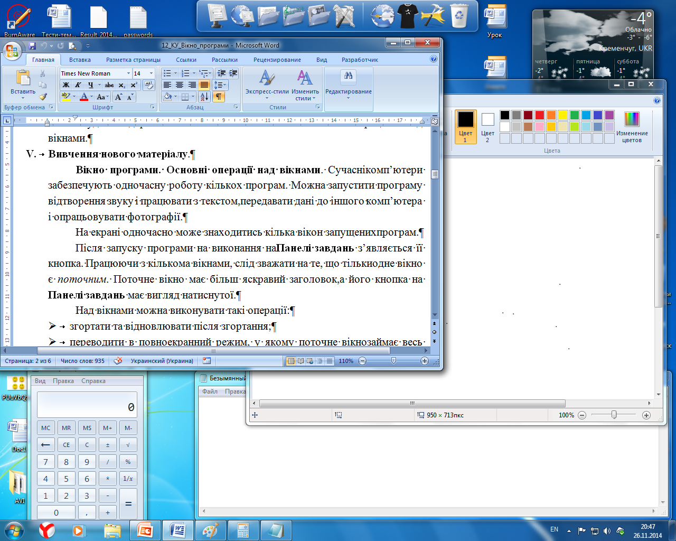
Поняття активного вікна
Активне вікно ─ це вікно, з яким в даний момент працює користувач.
Воно має більш яскравий заголовок і його кнопка на Панелі завдань має вигляд натиснутої.
Для активізації вікна слід клацнути мишею по полю всередині необхідного вікна або по відповідній йому кнопці на Панелі завдань.
Активне вікно
Активне вікно

Slide 31
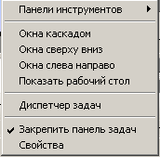
Переміщення вікна
Для переміщення вікна слід:
встановити вказівник мищі на Рядок заголовка поза кнопками керування;
натиснути і не відпускати ліву кнопку миші;
перемістити вікно в потрібне місце екрана;
відпустити ліву кнопку миші.
При одночасній роботі з кількома вікнами, їх зручно переміщувати за допомогою контекстного меню Панелі завдань.

Slide 32
Програми для роботи з файловою системою

Slide 33
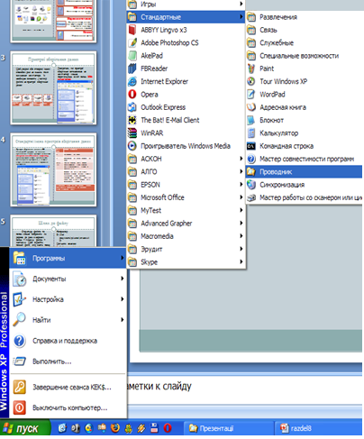
Навігація
В одному вікні водночас може відображатися вміст лише однієї папки. Щоб побачити вміст іншої папки, до неї потрібно перейти. Процес переміщення дисками та папками називають навігацією.
Для навігації використовується спеціальна програма – файловий менеджер.

Slide 34
Файловий менеджер
Файловий менеджер — комп'ютерна програма, що надає інтерфейс користувача для роботи з файловою системою та файлами.
Дозволяє виконувати найчастіші операції з файлами:
створення,
відкриття,
редагування,
переміщення,
перейменування, копіювання,
вилучення,
зміну атрибутів та властивостей,
пошук файлів та призначення прав.

Slide 35
Програма Провідник
Провідник — це стандартна програма Windows, що призначена для навігації по файловій системі та виконання операцій із її об'єктами. Вперше з’явився у Windows 95. За роботу Провідника відповідає файл explorer.exe з папки Windows.
За допомогою Провідника можна копіювати, переміщати і перейменовувати файли й папки, а також виконувати їх пошук.
Способи завантаження:
Пуск → Всі Програми → Стандартні → Провідник;
командою Провідник контекстного меню будь-якої папки;
Панель завдань → панель швидкого запуску → Провідник

Slide 36
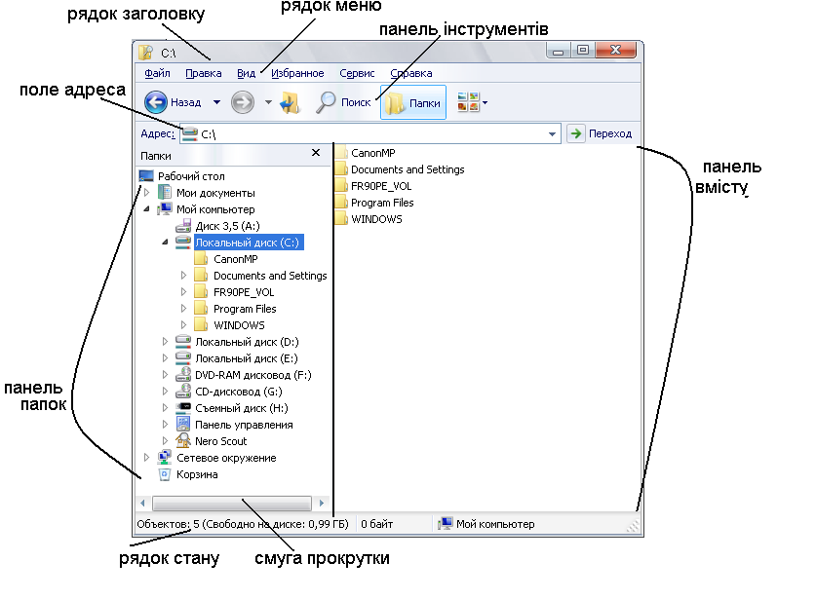
Вікно програми Провідник

Slide 37
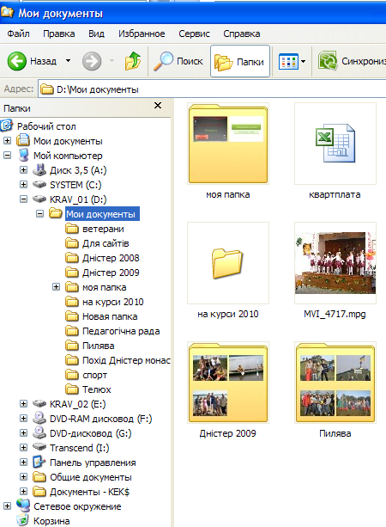
Навігація деревом папок
Якщо у програмі Провідник у дереві папок виділити значок папки або пристрою, то у правій частині вікна програми відобразиться їхній вміст.
Щоб переглянути структуру певної папки безпосередньо у дереві, потрібно клацнути позначку поруч з її значком.
Якщо у дереві біля папки стоїть "+", то це означає, що всередині неї є ще інші.
Відкривши папку, відобразиться новий рівень ієрархії, а знак "+" заміниться на "─".

Slide 38
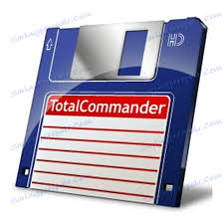
Програма Total Commander
Total Commander – це файловий менеджер, подібний до провідника Windows, але значно функціональніший і потужніший.
Способи завантаження:
Пуск → Всі Програми → Total Commander;
ярликом Total Commander з робочого столу.

Slide 39
Основні можливості Total Commander
Копіювання, переміщення, перейменування, видалення файлів та папок.
Робота з архівами (архівація та розархівація файлів).
Розширений пошук файлів.
Зручне переміщення по дисках вінчестера.

Slide 40
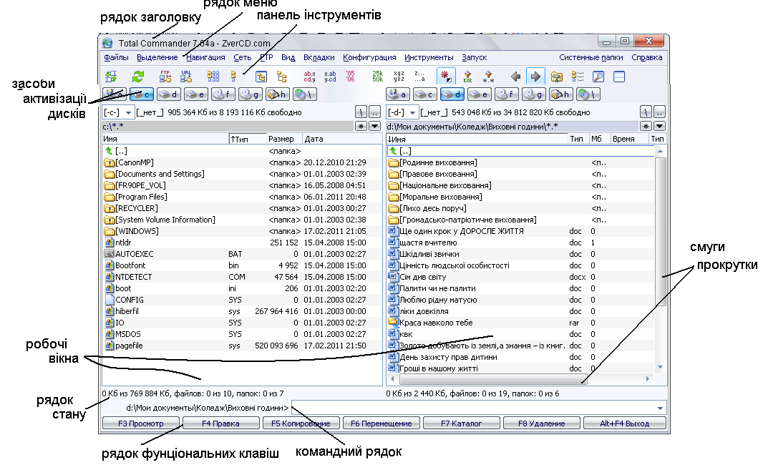
Вікно програми Total Commander

Slide 41
Призначення функціональних клавіш Total Commander
Клавіша | Дія
F1 | Виклик допомоги
F2 | Обновити вміст панелі
F3 | Переглянути файл
F4 | Редагувати файл
F5 | Копіювати об’єкти
F6 | Перемішати/переіменовувати об’єкти
F7 | Створити папку
F8 | Вилучити об’єкти
F9 | Активізувати меню над поточною панеллю
F10 | Активізувати крайнє ліве меню / Вийти з меню

Slide 42
Дякую за увагу!

